Slide 1
Творчество и философия Альбера Камю

Slide 2
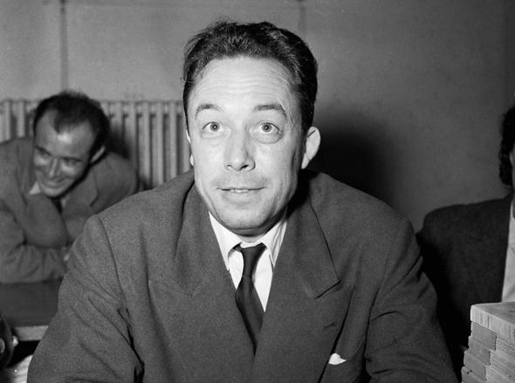
Альбер Камю - французский писатель и философ, приобретший прозвище «Совесть Запада»..Нобелевский лауреат(1957), боровшийся с надвигающимся на человечество абсурдом. А еще человек смертельно больного туберкулезом, отодвигавшего смерть благодаря творческой деятельности.

Slide 3
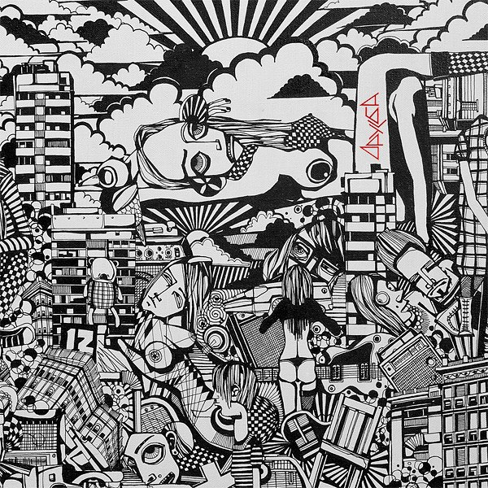
Философия Камю является актуальной для каждого, ведь свои работы он посвятил именно жизни человека. Рассмотрел ее в тяжелые времена абсурда. Заявил, что человек не в силах изменить мир, но в силах попытаться сделать это через бунт. Философ писал, что понимание несовершенства мира не может сделать человека счастливым, но делает его свободным.
Путешествие как самая великая и серьезная наука помогает нам вновь обрести себя.
А.Камю

Slide 4
Известно, что Альбер Камю от определения «философ» воздерживался и не любил, когда его называли экзистенциалистом. Он оставлял на бумаге свои сомнения и страхи, словно освобождал от них свою реальную жизнь. Но в действительности он продолжает оставаться смелым и не скрывающим своих пристрастий публицистом, редактирует подпольную газету, вступает в ряды Сопротивления, в 1943-1944 годах пишет «Письма к немецкому другу», переосмысливая мировоззренческие позиции прежних лет.
Истинная щедрость по отношению к будущему — это всё посвятить настоящему.
А.Камю

Slide 5
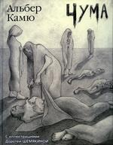

Отдаленные ассоциации с «Палатой номер 6» вызывает у критиков и знаменитая «Чума» Камю – роман, вышедший в свет в 1947 году. Близость грозящей людям эпидемии (смерти, казни) – все тот же часто звучащий в его произведениях мотив. И связан он, вероятнее всего, с подспудным ожиданием очередного приступа болезни.

Slide 6
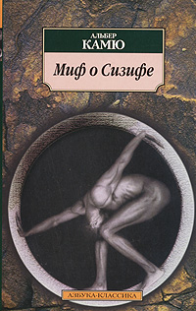

По его мнению, наука до сих пор не дает ответа на самый настоятельный вопрос — вопрос о цели существования и смысле всего сущего. Люди заброшены в этот мир, в эту историю. Они смертны, и жизнь предстает перед ними как абсурд в абсурдном мире. Что же делать человеку в таком мире? Камю предлагает в эссе “Миф о Сизифе” сконцентрироваться и с максимальной ясностью ума осознать выпавший удел и мужественно нести бремя жизни, не смиряясь с трудностями и бунтуя против них.

Slide 7
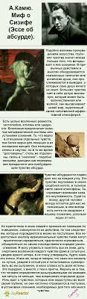
Альбер Камю считал, что жить означает исследовать абсурд, бунтовать против него. “Я извлекаю из абсурда, — писал философ, — три следствия — мой бунт, мою свободу и мою страсть. Посредством одной только работы ума я обращаю в правило жизни то, что было приглашением к смерти, — и отвергаю самоубийство”.
Вырезка из газеты

Slide 8
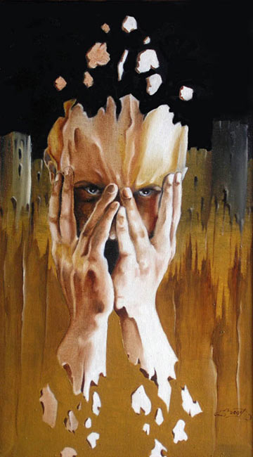
В абсурдном мире абсурдно и творчество.
Согласно Камю, “творчество — наиболее эффективная школа терпения и ясности. Оно является и потрясающим свидетельством единственного достоинства человека: упорного бунта против своего удела, настойчивости в бесплодных усилиях. Творчество требует каждодневных усилий, владения самим собой, точной оценки границ истины, требует меры и силы.
На любви ничего нельзя построить: она — бегство, боль, минуты восторга или стремительное падение.
А.Камю

Slide 9
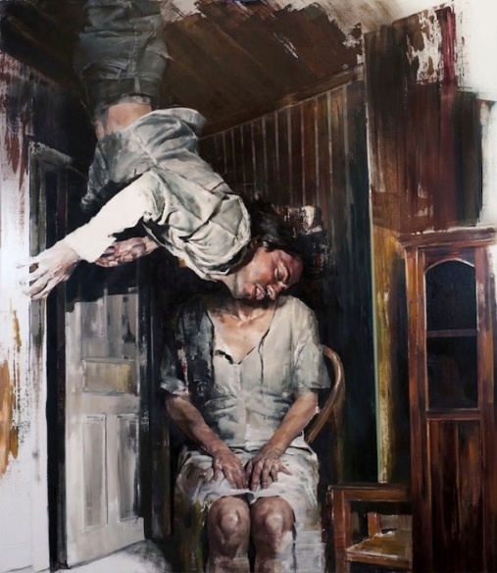
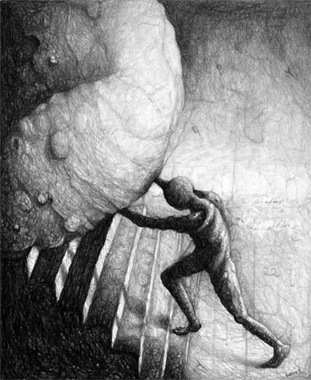
Наша жизнь своей большей частью напоминает театр абсурда. Абсурдно всё. А то что не абсурдно - абсурдно вдвойне.

Slide 10

В эссе “Бунтующий человек”, размышляя о своем времени как о времени торжества абсурда, Камю пишет: “Мы живем в эпоху мастерски выполненных преступных замыслов”. Предшествующая эпоха, по его мнению, отличается от нынешней тем, что “раньше злодеяние было одиноким, словно крик, а теперь оно столь же универсально, как наука.
Между справедливостью и матерью я выбираю мать.
А.Камю

Slide 11
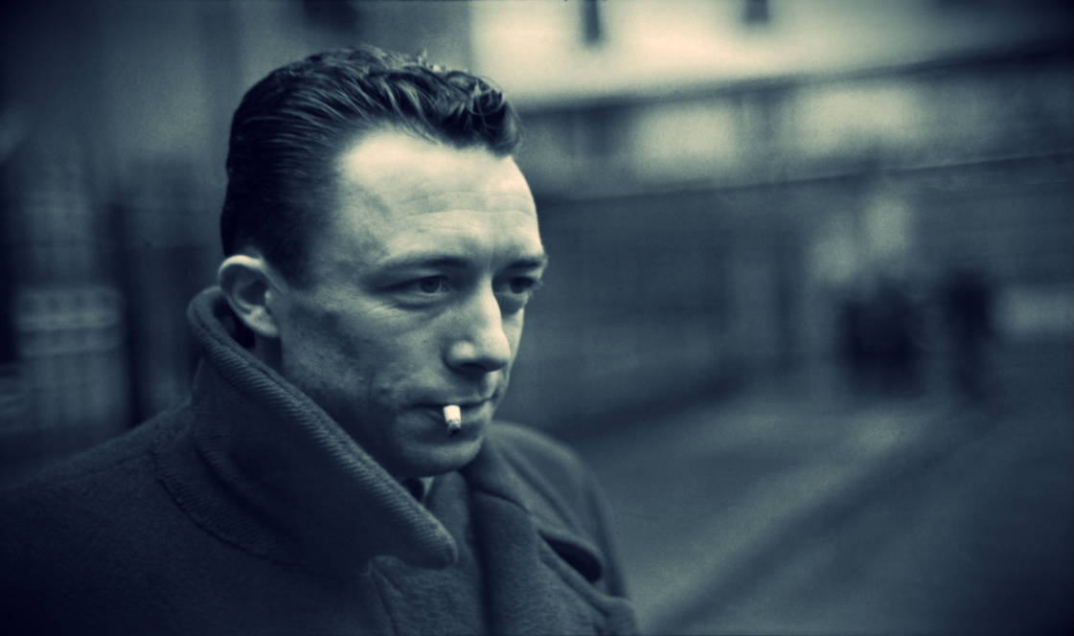
Согласно Камю, бунт — это не противоестественное состояние, а вполне закономерное. По его мнению, “для того чтобы жить, человек должен бунтовать”
“Я бунтую, следовательно, мы существуем”, — пишет философ.

Slide 12
А. Камю приходит к выводу о том, что “абсолютная власть закона не есть свобода, но не большей свободой является абсолютная неподвластность закону. Расширение возможностей не дает свободы, однако отсутствие возможностей есть рабство. Но и анархия тоже рабство. Свобода есть только в том мире, где четко определены как возможное, так и невозможное”. Однако “сегодняшний мир, по всей видимости, может быть только миром господ и рабов”.
Вы никогда не будете счастливы, если будете продолжать искать, в чем заключается счастье. И вы никогда не будете жить, если ищете смысл жизни.
А.Камю

Slide 13
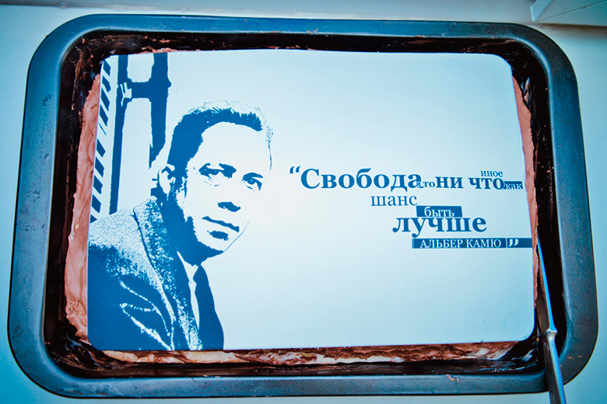
Он считает буржуазную свободу выдумкой. По мнению Альбера Камю, “свобода — дело угнетенных, и ее традиционными защитниками всегда были выходцы из притесняемого народа”.
Равенство враждебно свободе. В Греции были свободные люди, потому что были рабы.
А.Камю

Slide 14
*Метафизический бунт - это восстание человека против своего удела и против всего мироздания.
*Экзистенциали́зм- направление в западноевропейской философии и литературе середины 20 века, исследующее личный опыт, неповторимость человеческого существования, невыразимого на языке понятий, но интуитивно учитываемого каждым человеком при принятии важных решений

Slide 15
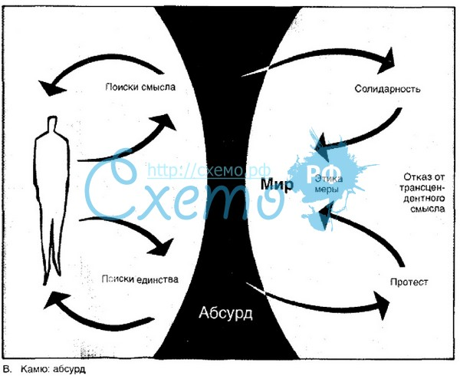

Slide 16


Slide 17
Спасибо за внимание!!!

